Slide 1
UČIMO ZELENO!
o održivom gospodarenju otpadom
„Organizacija radionica je sufinancirana u okviru Operativnog programa Konkurentnost i kohezija, iz Kohezijskog fonda.“
„Projekt je sufinancirala Europska unija iz Kohezijskog fonda. Sadržaj prezentacije isključiva je odgovornost Općine Fužine.“

Slide 2
KRUŽNO GOSPODARSTVO
Otpad čija se vrijedna svojstva
mogu iskoristiti mora se odvojeno
prikupljati i skladištiti.
Smanjiti pritisak i negativan
utjecaj na prirodne resurse.
CILJ: Svesti nastajanje otpada na najmanju moguću mjeru tijekom čitavog životnog ciklusa proizvoda i njegovih Komponenti te koristiti otpad kao vrijedan resurs.

Slide 3
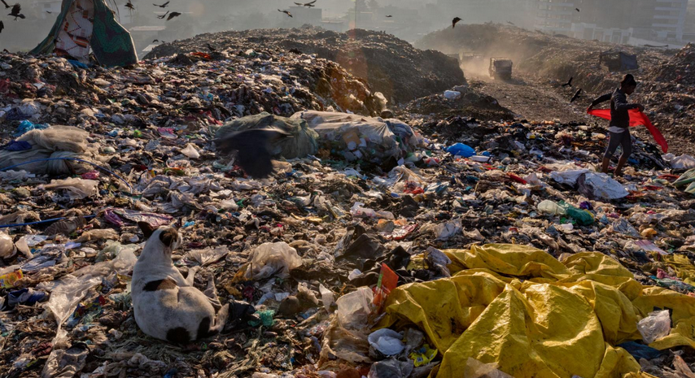
Najpoželjnija opcija!
GOSPODARENJE OTPADOM
Najmanje poželjna opcija!
Krajnji cilj cjelovitog sustava gospodarenja otpadom je potpuno
napuštanje odlaganja otpada!

Slide 4
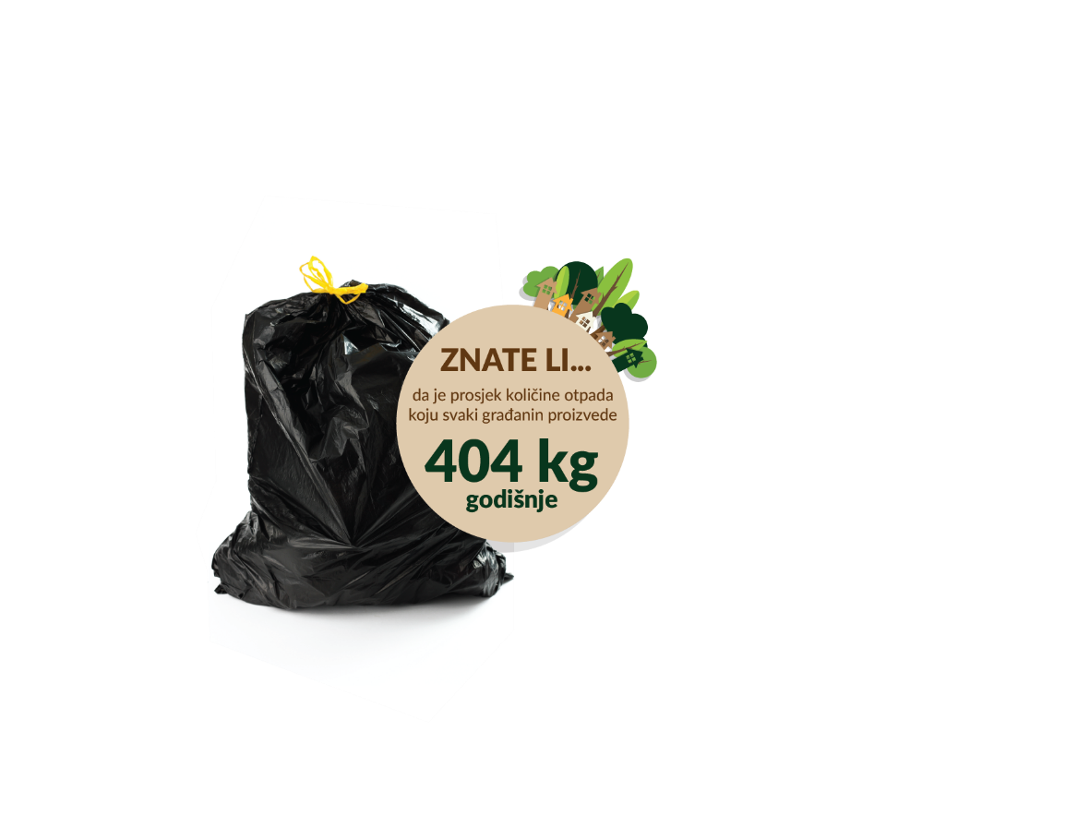
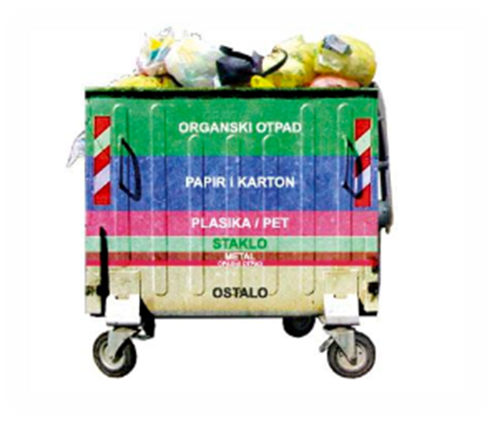
PROCJENJENI SASTAV OTPADA U RH
Preko 80% otpada moguće je reciklirati!
Svi smo odgovorni za otpad koji (ne)ćemo proizvesti!

Slide 5
BR. | CILJ | PLAN GOSPODARENJA OTPADOM RH
1. | Unaprijediti sustav gospodarenja komunalnim otpadom | Cilj 1.1. | Smanjiti količinu komunalnog otpada za 5%
 |  | Cilj 1.2. | Odvojeno prikupiti 60% mase proizvedenog komunalnog otpada (prvenstveno papir, staklo, plastika, metal, biootpad i dr.)
 |  | Cilj 1.3. | Odvojeno prikupiti 40 % mase proizvedenog biootpada koji je sastavni dio komunalnog otpada
 |  | Cilj 1.4. | Odložiti na odlagališta manje od 25% mase proizvedenog komunalnog otpada
CILJEVI ZA GOSPODARENJE OTPADOM KOJE POTREBNO POSTIĆI DO 2022. GODINE U ODNOSU NA 2015. GODINE (PGORH)

Slide 6
SPREČAVANJE NASTANKA OTPADA
Mjere poduzete prije nego li je tvar, materijal ili proizvod postao otpad, a kojima se smanjuju:
Količine otpada, uključujući ponovnu uporabu proizvoda ili produženje životnog vijeka proizvoda!
Štetan učinak otpada na okoliš i zdravlje ljudi!
Sadržaj štetnih tvari u materijalima i proizvodima!

Slide 7
SPREČAVANJE NASTANKA OTPADA

Slide 8
SPREČAVANJE NASTANKA OTPADA
Razmišljate racionalno kada kupujete..
Kupujte hranu s dužim vijekom trajanja.
Izbjegavajte suvišnu ambalažu.
Sve što možete popraviti, popravite i maksimalno iskoristite.
Donirajte stvari koje vam više nisu potrebne (odjeća, dječje igračke, knjige, stari namještaj, ee oprema, alati, računala)
Odbijajte promotivne letke u poštanskim sandučićima.

Slide 9
PONOVNA UPOTREBA
Postupci ponovne uporabe:
obnova
popravak
preprodaja
ponovna proizvodnja
nadogradnja
Jedan od načina sprječavanja nastanka otpada.
Bilo koji postupak kojim se proizvod ponovno upotrebljava za istu svrhu za koji je predviđen ili za neku drugu funkciju, s pomoću pomoćnih proizvoda na tržištu ili bez njih.
Budite kreativni!

Slide 10
ZAKON O ODRŽIVOM GOSPODARENJU OTPADOM (,,Narodne novine’’, br. 94/13, 73/17 i 14/19)
Članak 28. Obveze jedinice lokalne samouprave
Jedinica lokalne samouprave dužna je na svome području osigurati:
1. Obavljanje javne usluge prikupljanja miješanog komunalnog otpada i biorazgradivog komunalnog otpada i javne usluge povezane s javnom uslugom na način propisan ovim Zakonom i uredbom iz članka 29. stavka 10. ovog Zakona
2. Odvojeno prikupljanje problematičnog otpada, otpadnog papira i kartona, metala, stakla, plastike i tekstila, krupnog (glomaznog) otpada i otpada propisanog pravilnikonom iz članka 86. stavka 4. ovog Zakona...

Slide 11
ODAJANJE OTPADA

Slide 12
ODAJANJE OTPADA
CILJ 1.2. PGO RH
Odvojeno prikupiti 60% mase proizvedenog komunalnog otpada (prvenstveno papir, staklo, plastika, metal, biootpad i dr.)
ZOGO (NN 94/13, 73/17 i 14/ 19)
Članak 28. JLS je na svom području dužna osigurati: ........
2. Odvojeno prikupljanje problematičnog otpada, otpadnog papira i kartona, metala, stakla, plastike i tekstila, krupnog (glomaznog) otpada i otpada propisanog pravilnikonom iz članka 86. stavka 4. ovog Zakona...

Slide 13
BIORAZGRADIVI OTPAD
Odvojenim prikupljanjem bio i zelenoga otpada uz proces kompostiranja dobivamo kvalitetno organsko gnojivo!
Njegova primjena vraća život svakom tlu u vrtu ili parku.
Na taj način vraćamo svoj dug prirodi, vraćamo tlu ono što smo mu prethodno oduzeli.

Slide 14
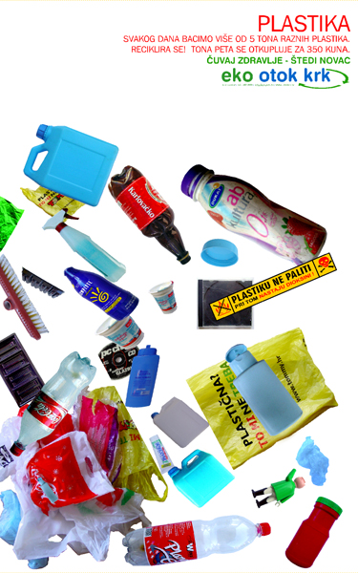
PLASTIKA
Recikliranjem plastike čuvamo i štitimo prirodne sirovine (naftu, zemni plin) koje se upotrebljavaju u njezinoj proizvodnji te tako pomažemo očuvanju okoliša!

Slide 15
PAPIR KARTON
U odnosu na običnu proizvodnju papira, recikliranje smanjuje zagađenje vode za 35% i zagađenje zraka za 74%.
List papira moguće je reciklirati četiri do šest puta prije nego što se potpuno raspadne!

Slide 16
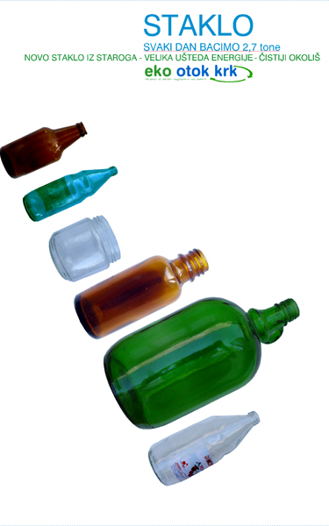
STAKLO
Recikliranjem stakla štedimo prirodne sirovine! Upotrebom tone starog stakla uštedjeli smo 700 kg pijeska, 200 kg kalcita i 200 kg sode, te čak 30 tona nafte!
Staklo se može beskonačno reciklirati i ponovno koristiti!

Slide 17
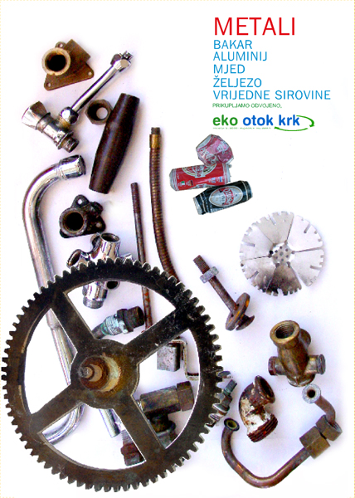
METALI
Recikliranjem metala štedimo rudače kao vrijedne prirodne sirovine, a smanjuje se i količina otpada na odlagalištima te se tako čuva okoliš.
Aluminij i čelik recikliranjem ne gube svoja karakteristična svojstva. Bez obzira na to koliko se puta recikliraju, ostaju jaki i izdržljivi.

Slide 18
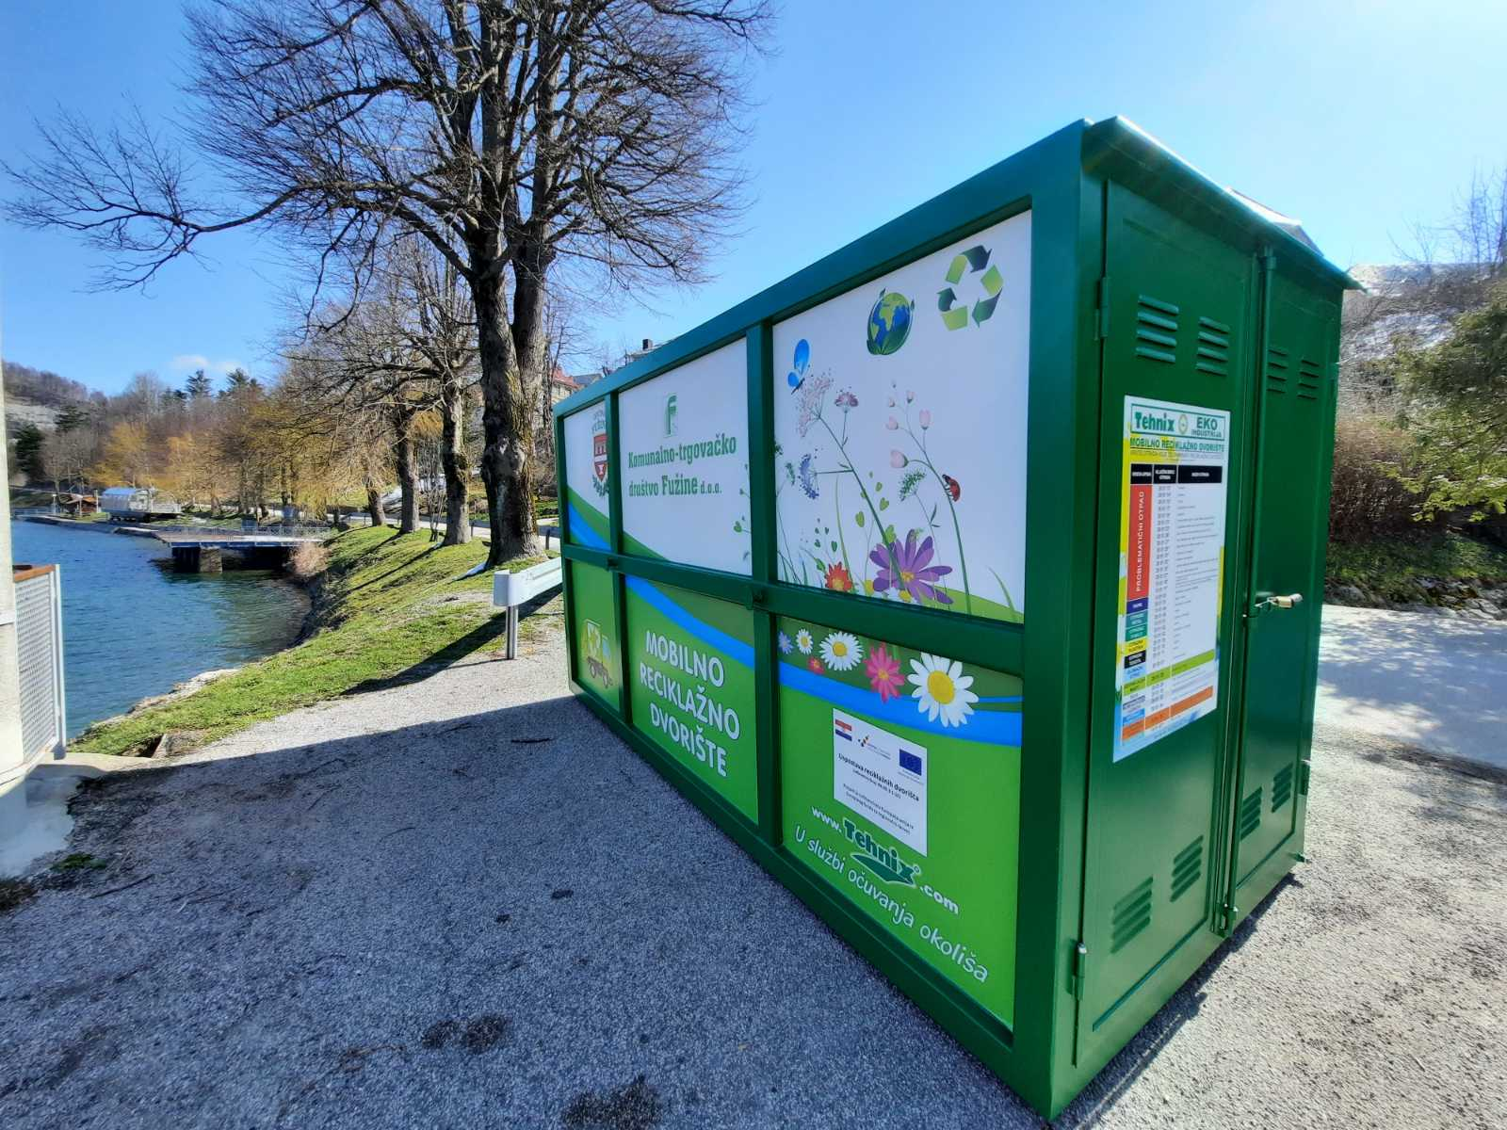
Mobilno reciklažno dvorište s radom je započelo 03.05.2021. godine

Slide 19
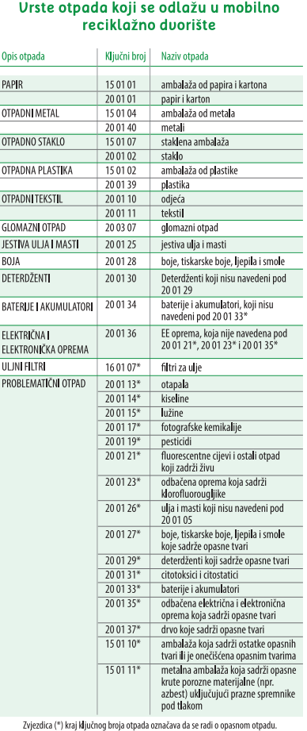
Otpad koji nije recikliran na kućnom pragu odlaže se u mobilno reciklažno dvorište!
U novo mobilno reciklažno dvorište odlažemo sav otpad koji nije mješoviti ili bio otpad. Provjerite u tablici vrste otpada koje se odlažu u mobilno reciklažno dvorište.
Na lokaciji mobilnog reciklažnog dvorišta djelatnik KTD Fužine pružit će vam potrebnu pomoć pri sortiranju otpada

Slide 20
Što je mobilno reciklažno dvorište?
Mobilno reciklažno dvorište je pokretna jedinica namijenjena za odvojeno prikupljanje i skladištenje manjih količina iskoristivih i drugih vrsta otpada iz kućanstava. U mobilnom reciklažnom dvorištu otpad koji su korisnici odvojili u kućanstvu privremeno se skladišti te se potom upućuje na daljnju reciklažu.

Slide 21
Mobilno reciklažno dvorište
U općini Fužine svi smo korisnici mobilnog reciklažnog dvorišta te smo dužni sortirati otpad prema ključnim brojevima otpada i odvojeno ga predati. Prije samog odlaganja svaka vrsta otpada se važe.

Slide 22
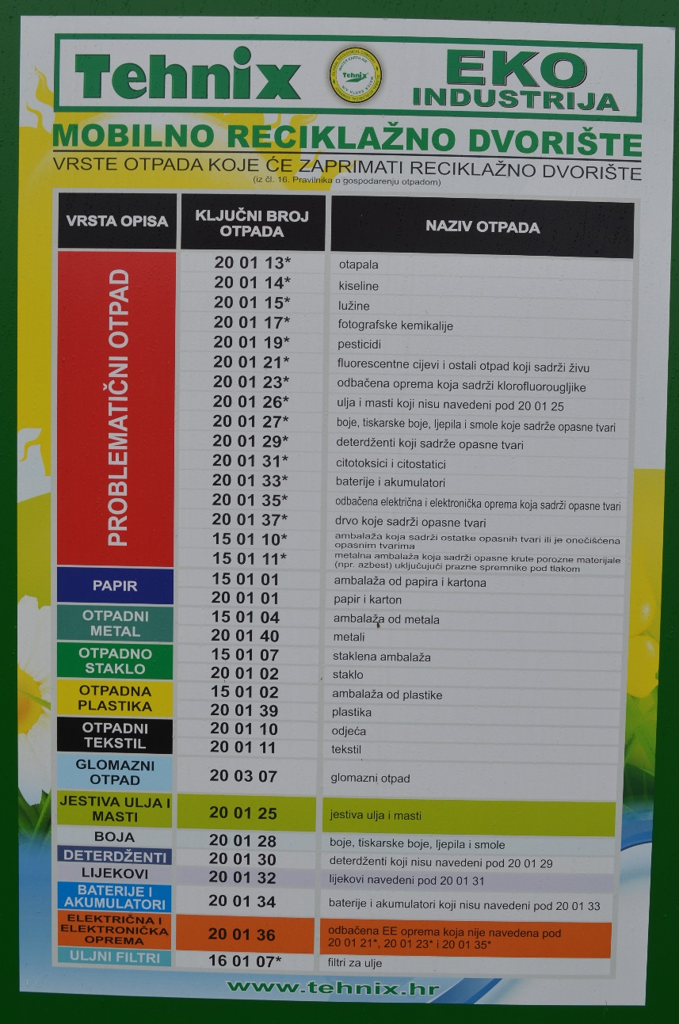
Pravilno korištenje mobilnog reciklažnog dvorišta:
Na mobilnom reciklažnom dvorištu otpad mogu besplatno odložiti fizičke osobe, mještani Općine Fužine i vlasnici/posjednici nekretnina na području općine (uz predočenje važeće isprave). Detalji o pravilnom korištenju mobilnog reciklažnog dvorišta bit će dostupni putem web stranice https://ktd-fuzine.hr/ i na lokaciji mobilnog reciklažnog dvorišta.

Slide 23
Lokacija i radno vrijeme mobilnog reciklažnog dvorišta:
Mobilno reciklažno dvorište bit će stalno dostupno:
Pirovište 16a, Lič 51323
Ponedjeljak od 14:00 do 15:00 sati.
Mobilno reciklažno dvorište po naseljima bit će dostupno prema rasporedu na web stranici: https://ktd-fuzine.hr/

Slide 24
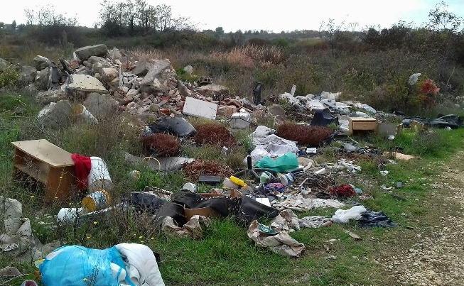
ODGOVORNO POSTUPAJTE S OTPADOM KAKO NE BISTE GLEDALI OVAKVE PRIZORE U SVOME KRAJU!

Slide 25
HVALA NA POZORNOSTI!
„Organizacija radionica je sufinancirana u okviru Operativnog programa Konkurentnost i kohezija, iz Kohezijskog fonda.“
„Projekt je sufinancirala Europska unija iz Kohezijskog fonda. Sadržaj prezentacije isključiva je odgovornost Općine Fužine.“

